Slide 1
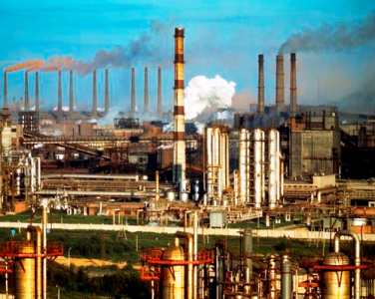
Череповецкий металлургический комбинат ОАО «СеверСталь»
Презентация по географии
Ученицы 9 в класса
Андреевской Татьяны

Slide 2
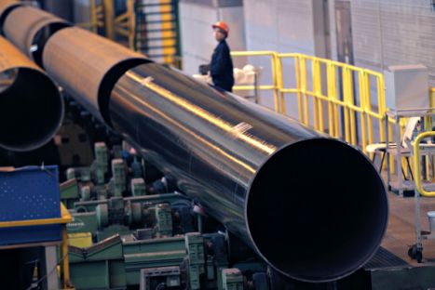
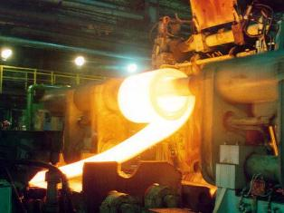
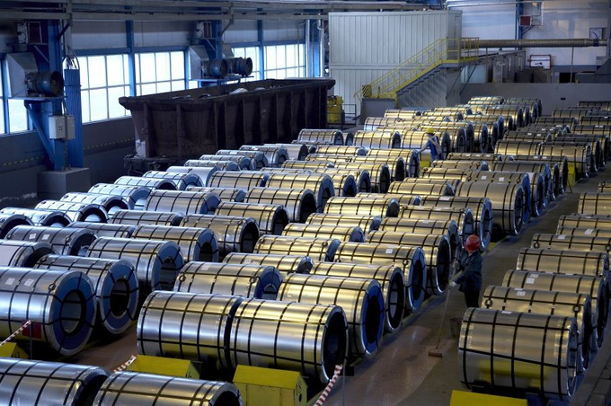
ЧерМК (ОАО «Северсталь») – один из крупнейших интегрированных заводов по производству стали в мире.
Одним из преимуществ ЧерМК является его географическое положение. Череповец, где построен комбинат, находится на стыке трех экономических районов: Европейского Севера, Северо-Запада и Центра России.
Основные виды выпускаемой предприятием продукции – это арматура, катанка, круг, уголок, швеллер, шестигранник, судовая сталь, сталь для мостостроения, строительства зданий и сооружений, сталь для сосудов, работающих под давлением, электротехническая сталь, оцинкованная сталь, оцинкованная сталь с полимерным покрытием, автолист, гнутые профили, двухслойная плакированная сталь, трубная заготовка.

Slide 3
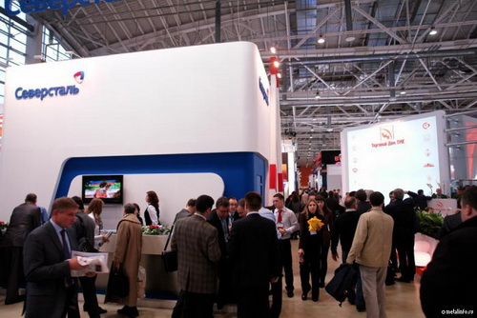
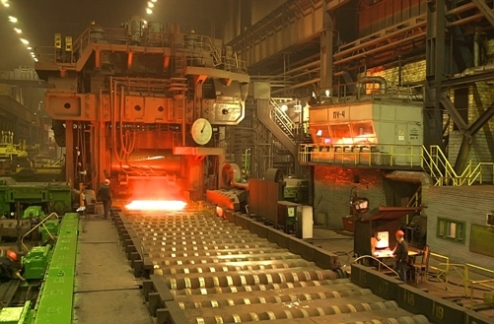
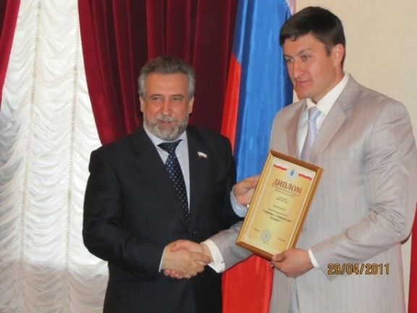
Клиентская база предприятия насчитывает свыше 40 тысяч российских и зарубежных компаний, работающих в основных секторах промышленности, таких как стройка, автомобилестроение, ТЭК, машиностроение, судостроение и других. В 2010-2011 г.г. ЧерМК освоено 78 новых видов продукции для стратегически важных отраслей российской экономики. Наибольшее количество новых продуктов было освоено для топливно-энергетического комплекса. В феврале 2012 г. «Северсталь» признана победителем конкурса «Лучшие российские предприятия. «Динамика, эффективность, ответственность – 2011» в номинации «Социальная ответственность»: «За экологически ответственный бизнес».
На ЧерМК много внимания уделяется социальной сфере: жилье, медицина, отдых, спорт, культура. На предприятии действует Коллективный договор, отличающийся широким спектром социальных льгот и гарантий, предоставляемых работникам, и позволяющий реализовать принцип создания лучших условий труда и развития для сотрудников компании.

